Slide 1
CF002-3. Diversificación de portafolios-gráfico interactivo
Recomendaciones generales:
Emplear imágenes y gráficas puntuales, que faciliten resumir y esquematizar conceptos puntuales. Los conceptos deben abordarse de manera clara.

Slide 2
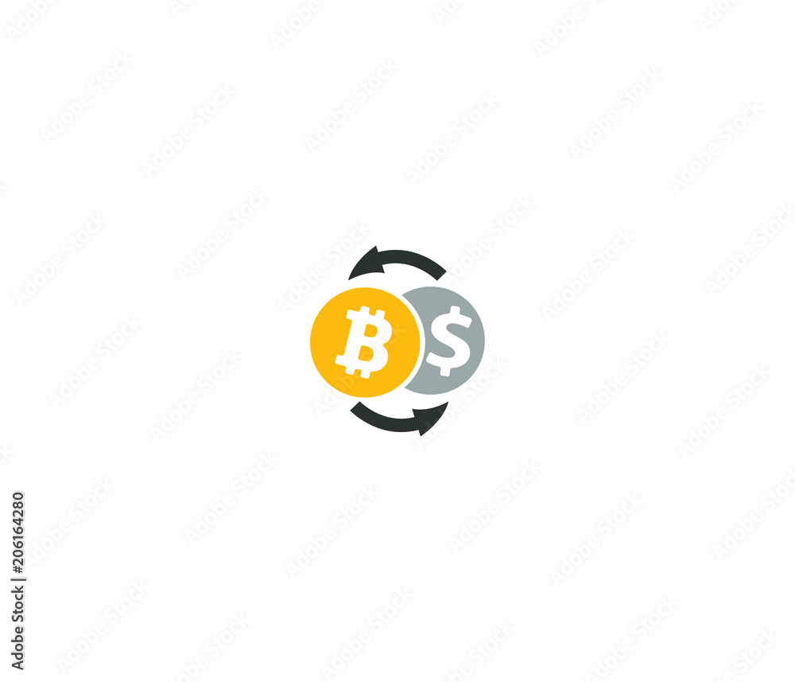




Indicaciones para la producción
¿Cómo diversificar tu portafolio cripto?
Cuando se invierte es importante tener una diversificación, este principio aplica para cualquier tipo de inversión. Puntualmente, en las criptomonedas no está todo escrito; pero se recomienda algunos porcentajes orientados a mantener una diversificación e invertir en proporciones con rentabilidades que puedan ser atractivas.
Se debe presentar el gráfico interactivo para que el aprendiz de clic en cada porcentaje para que se despliegue el contenido.
Haga clic en cada porcentaje para conocer su riesgo y beneficio
Muy arriesgado
Alto beneficio
___________
Altcoins con baja capitalización
5%
Referencias de las imágenes:
https://stock.adobe.com/co/images/miner-cripto-currency-bitcoin/203218132
https://stock.adobe.com/co/images/crypto-currency-to-dollar-exchange-icon/206164280
https://www.freepik.es/iconos-gratis/dinero_15612227.htm
https://www.freepik.es/iconos-gratis/fuego_15495216.htm#page=4&query=llama&position=48&from_view=search
15%
30%
50%

Slide 3
Indicaciones para la producción
¿Cómo diversificar tu portafolio cripto?
Cuando se invierte es importante tener una diversificación, este principio aplica para cualquier tipo de inversión. Puntualmente, en las criptomonedas no está todo escrito; pero se recomienda algunos porcentajes orientados a mantener una diversificación e invertir en proporciones con rentabilidades que puedan ser atractivas.
Escribir las indicaciones que el equipo de producción debe tener en cuenta al momento de realizar el recurso gráfico o interactivo
Haga clic en cada porcentaje para conocer su riesgo y beneficio
5%
Alto riesgo
Alto beneficio
___________
Altcoins de confianza con una capitalización media
Referencias de las imágenes:
https://stock.adobe.com/co/images/miner-cripto-currency-bitcoin/203218132
https://stock.adobe.com/co/images/crypto-currency-to-dollar-exchange-icon/206164280
https://www.freepik.es/iconos-gratis/dinero_15612227.htm
https://www.freepik.es/iconos-gratis/fuego_15495216.htm#page=4&query=llama&position=48&from_view=search
15%
30%
50%

Slide 4
Indicaciones para la producción
¿Cómo diversificar tu portafolio cripto?
Cuando se invierte es importante tener una diversificación, este principio aplica para cualquier tipo de inversión. Puntualmente, en las criptomonedas no está todo escrito; pero se recomienda algunos porcentajes orientados a mantener una diversificación e invertir en proporciones con rentabilidades que puedan ser atractivas.
Escribir las indicaciones que el equipo de producción debe tener en cuenta al momento de realizar el recurso gráfico o interactivo
Haga clic en cada porcentaje para conocer su riesgo y beneficio
5%
Referencias de las imágenes:
https://stock.adobe.com/co/images/miner-cripto-currency-bitcoin/203218132
https://stock.adobe.com/co/images/crypto-currency-to-dollar-exchange-icon/206164280
https://www.freepik.es/iconos-gratis/dinero_15612227.htm
https://www.freepik.es/iconos-gratis/fuego_15495216.htm#page=4&query=llama&position=48&from_view=search
Riesgo medio
Beneficios medios
___________
Criptomonedas con una capitalización alta (ETH, XRP, LINK, BCH…)
15%
30%
50%

Slide 5
Indicaciones para la producción
¿Cómo diversificar tu portafolio cripto?
Cuando se invierte es importante tener una diversificación, este principio aplica para cualquier tipo de inversión. Puntualmente, en las criptomonedas no está todo escrito; pero se recomienda algunos porcentajes orientados a mantener una diversificación e invertir en proporciones con rentabilidades que puedan ser atractivas.
Escribir las indicaciones que el equipo de producción debe tener en cuenta al momento de realizar el recurso gráfico o interactivo
Haga clic en cada porcentaje para conocer su riesgo y beneficio
5%
Referencias de las imágenes:
https://stock.adobe.com/co/images/miner-cripto-currency-bitcoin/203218132
https://stock.adobe.com/co/images/crypto-currency-to-dollar-exchange-icon/206164280
https://www.freepik.es/iconos-gratis/dinero_15612227.htm
https://www.freepik.es/iconos-gratis/fuego_15495216.htm#page=4&query=llama&position=48&from_view=search
15%
30%
Bajo riesgo
Bajo beneficio
___________
Criptomonedas con una capitalización enorme como Bitcoin (largo plazo)
50%

